Slide 1
WMS 모바일 UI 가이드
2017.03.28.이경민

Slide 2
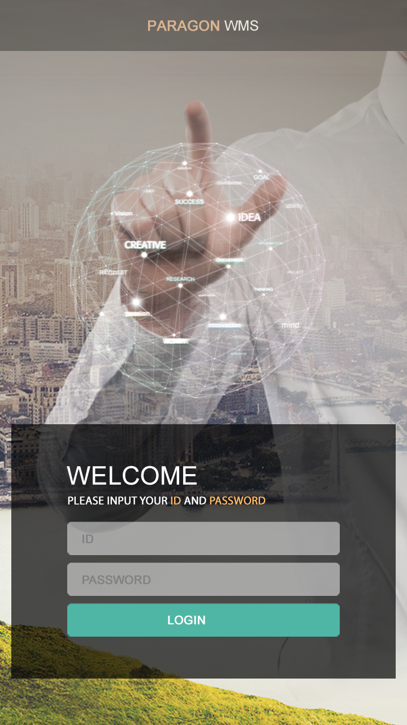
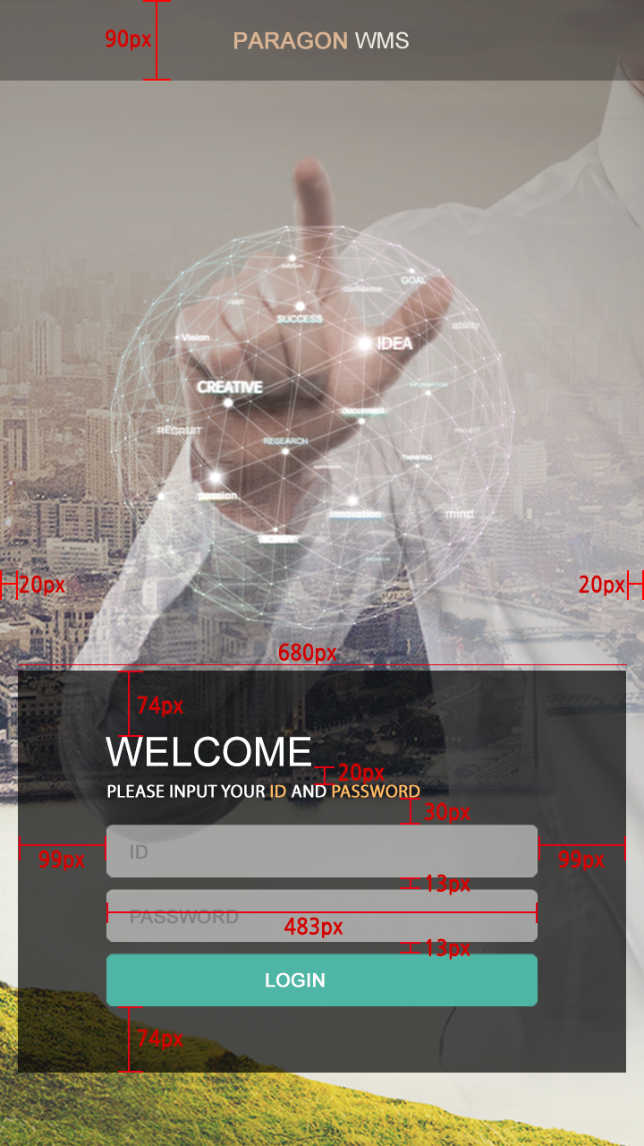
00.로그인 화면
1
2
3
4
※ 이미지참고 : 00.로그인/00.로그인_가이드
No. | Contents | Size(px) | Font | File Name | Etc.
1 | top | 720x90 | Arial, 25pt, (#e9bf9a)(#ffffff) | Common/bg_top.png
2 | bg | 720x1280 | - | 00.로그인/bg_login.png
3 | 로그인창 | 480x449 | Arial, 45pt, (#ffffff) |  | WELCOM
 |  |  | Myriad Pro, 20pt, (#ffbb64) (#ffffff) |  | PLEASE~~
4 | input | 483x59 | Arial, 20pt, (#808181) | 00.로그인/input_login.9.png
 | LOGIN |  | Arial, 21pt, (#ffffff) | 00.로그인/button_login.9.png

Slide 3
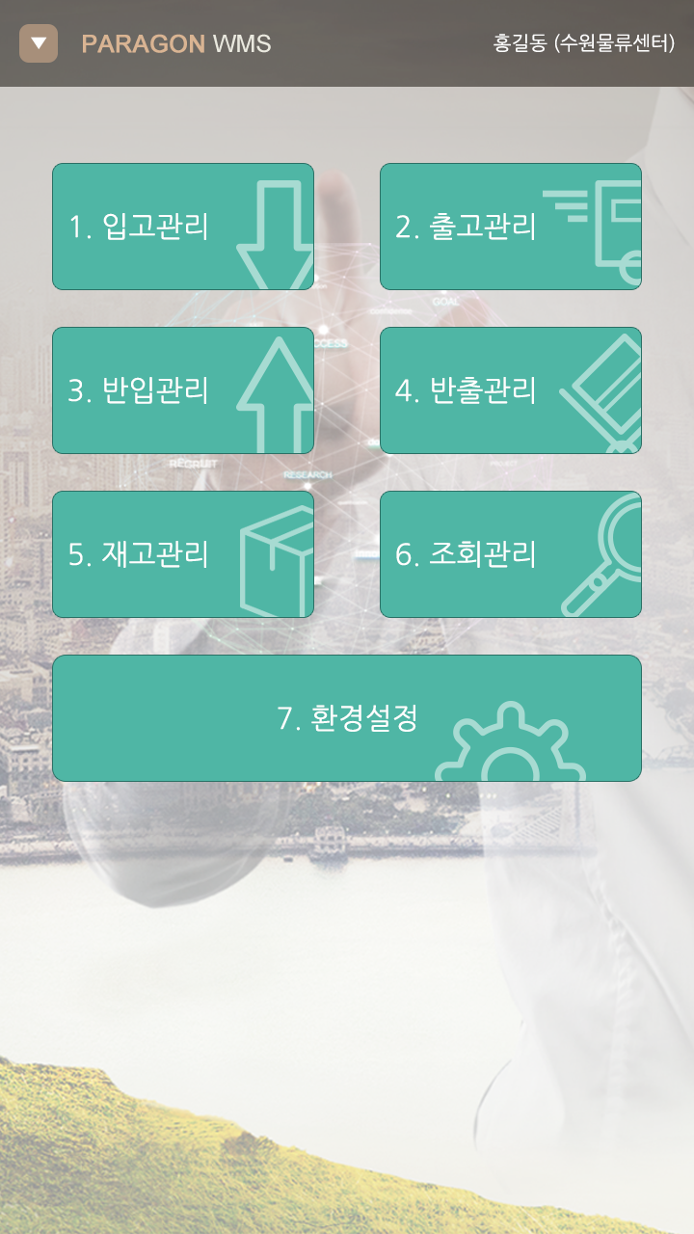
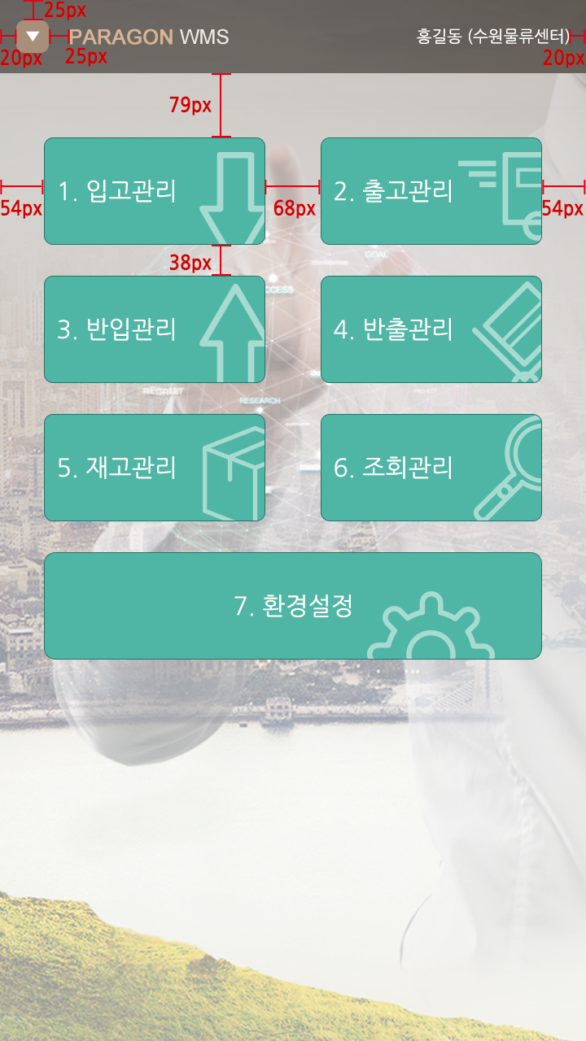
01.메인 화면
1
2
3
※ 이미지참고 : 01.메인/01.메인_가이드
No. | Contents | Size(px) | Font | File Name | Etc.
1 | top | 720x90 | Arial, 25pt, Bold, (#e9bf9a)(#ffffff) | Common/bg_top.png | PARAGON WMS
 | top_상단버튼 | 40X40 | 나눔고딕, 20pt, (#ffffff) | 01.메인/btn_top.png | 홍길동~~
2 | bg | 720x1280 | - | 01.메인/bg_main.png
3 | 메인 버튼 | 272x132 | - | 01.메인/main_btn01.png ~ 06.png
 |  | 612x132 | - | 01.메인/main_btn07.png

